Slide 1
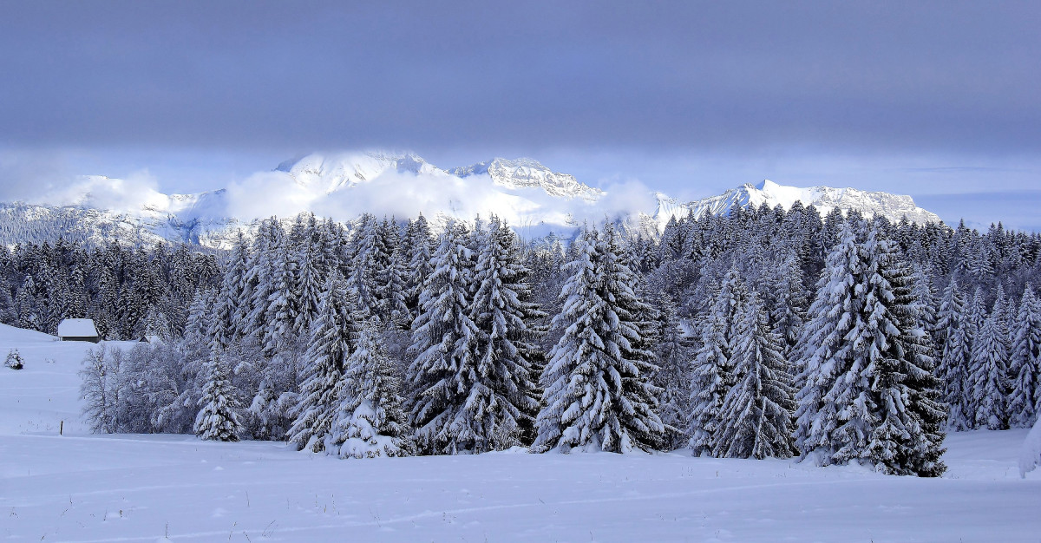
Impacts financiers du Phytophthora abietivora
sur la production de sapins de Noël
Colloque annuel de l'Association des producteurs d'arbres de Noël du Québec (APANQ)
27 février 2026
Par Mélanie Mathieu, agr.

Slide 2
Présentation
Rappel du mandat
  Évaluer l’impact économique du Phytophthora abietivora
  Déterminer la valeur des inventaires vivants d’arbres de Noël
  Chiffrer les pertes avec un échantillon représentatif
Aujourd'hui:
  Présentation de la méthodologie
  Regards sur les producteurs sondés
  Impact de la maladie sur le secteur
  Analyse des pertes dû au Phytophthora abietivora
  Impact financier

Slide 3

Méthodologie
Questionnaire diffusé à 60+ producteurs (mars-avril 2025)
•30 répondants, 3 entrevues réalisées
•Compilation des données de production et pertes
Estimation des impacts financiers

Slide 4
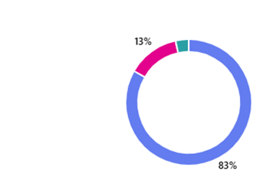
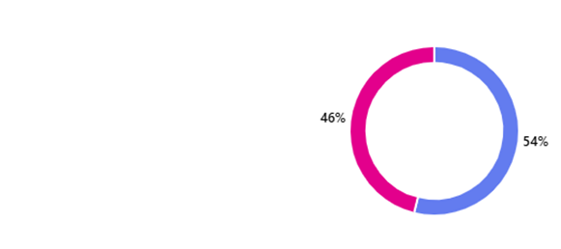
Profil des répondants
83% produisent en champs
46% utilisent des multi cellules, 54% des racines nues
92% en mode intensif (>2 500 arbres/ha)
5,8 millions d’arbres sur 2 033 ha
Notes:
(9500 hectares)

Slide 5
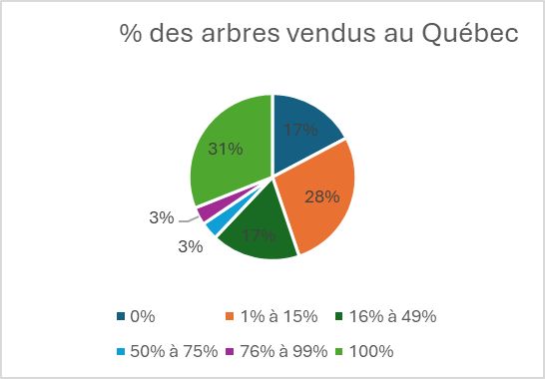
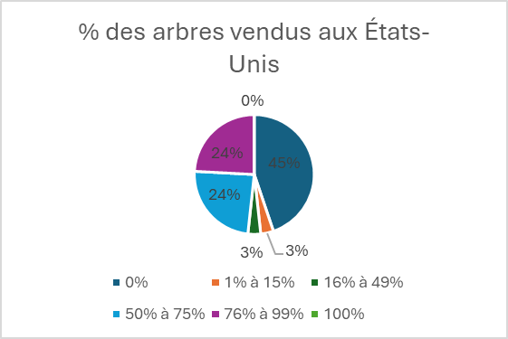
Répartition des ventes
•31% vendent uniquement au Québec
17% vendent uniquement hors Québec

Slide 6
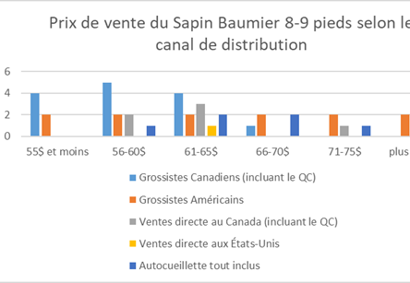
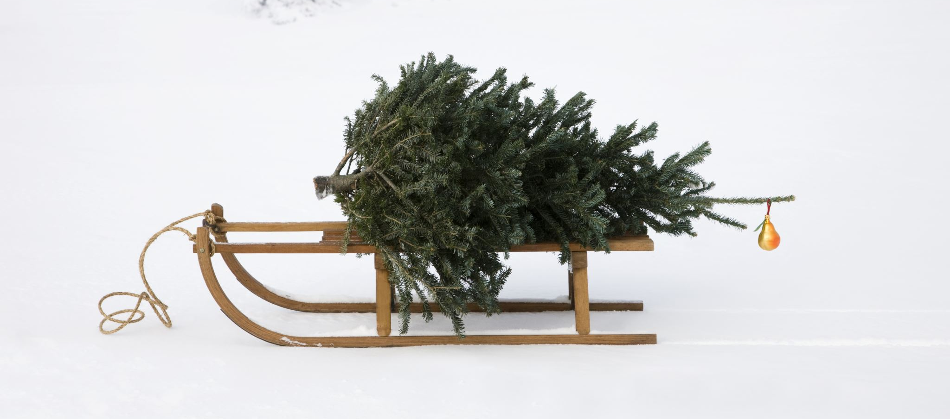
Prix de vente
Sapin Baumier (6-7 pieds) : 31–40 $ (grossistes), 8-9 pieds, moins de 65$.
Sapin Fraser (6-7 pieds) : 41–45 $ (grossistes canadiens), >56 $ (USA)
Données pour la saison 2024

Slide 7
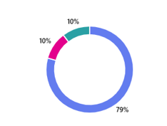
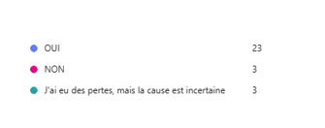
Pertes liées à la maladie
79% des répondants ont eu des pertes
82% de ceux-ci ont eu un diagnostic confirmé en laboratoire
Notes:
Image source des tableaux

Slide 8
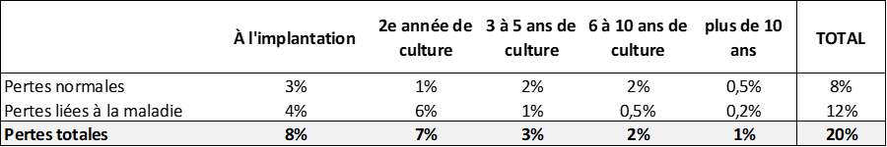
Pertes en champs
Pertes habituelles : 8% du total des arbres
Pertes liées au Phytophthora : 12%
Total des pertes : 20% (1,5 x plus que la normale)
Notes:
Perte estimée selon le questionnaire

Slide 9

Superficies contaminées
33% des répondants ne peuvent plus planter sur certaines superficies
163 000 arbres perdus par cycle de production pour les participants (6) qui ont été en mesure de chiffrer l’impact
Plusieurs répondants n’ont pas été en mesure de quantifier les superficies contaminées.

Slide 10
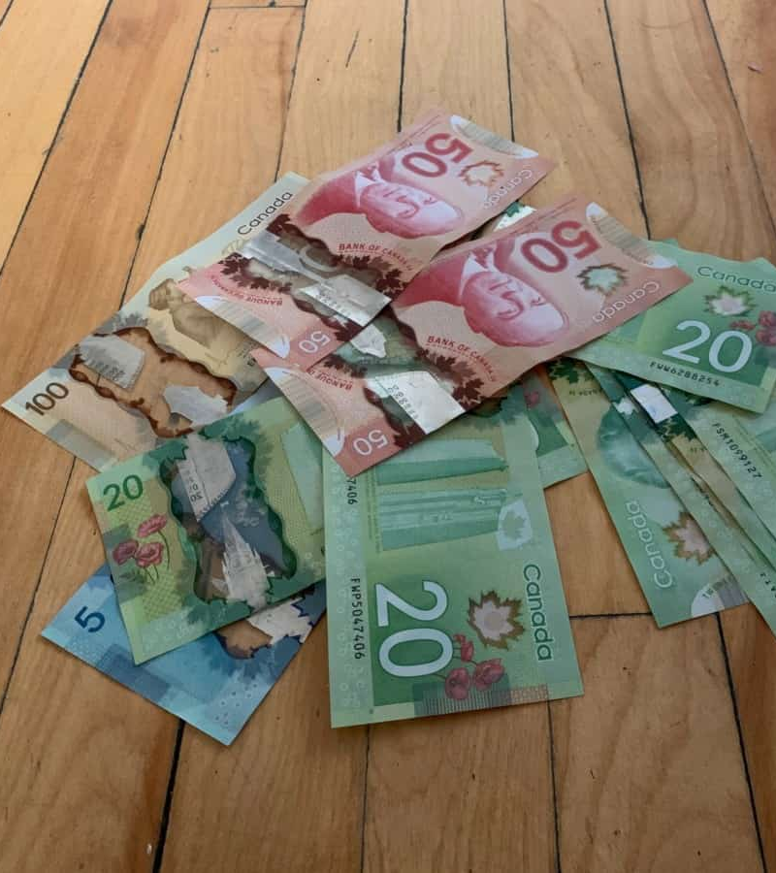
Impacts financiers
Coût d’opportunité
Coût des pertes (intrants + main-d’œuvre)
Pertes liées aux superficies contaminées
Cette photo par Auteur inconnu est soumise à la licence CC BY-SA

Slide 11
Coût d’opportunité
La production en cours, pour l’ensemble des entreprises analysées, totalise plus de 5 800 000 d’arbres actuellement;
En 2024, la mortalité liée à la maladie est de 12%, ce qui représente 669 000 arbres;
Prix utilisé: prix moyen de 41.57$¹ pour le sapin Baumier de 6-7 pieds (prix grossiste, sans transport. Ce type de sapin est produit par 91% des répondants de leur sondage
Les ventes non réalisées dues à la maladie sont estimées à près de 27 800 000$.
1: Rapport de l’APANQ, sondage des tendances de marché 2 024, Février 2025
Notes:
Rapport APANQ: sondage tendance en des marché 2 024(48,31$ pour le fraser)

Slide 12
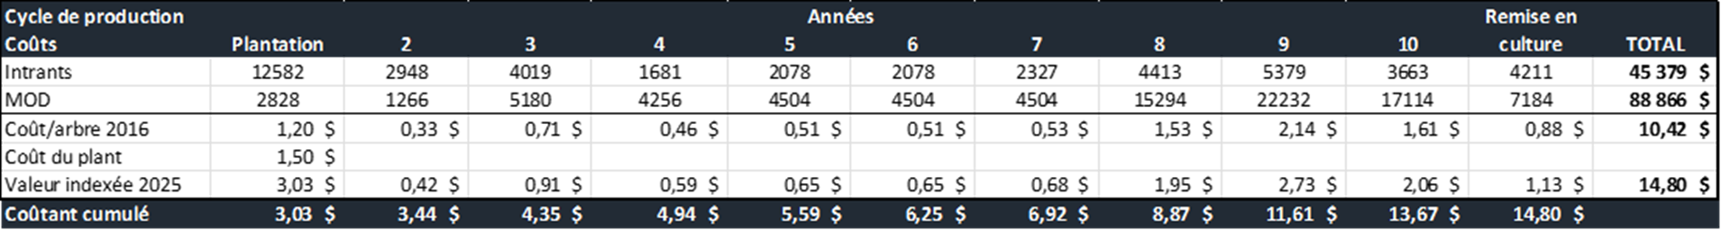
Coût des pertes (intrants + main-d’œuvre)
Difficile de savoir le coût de production réel.
Utilisation du budget du CRAAQ, ADGEX 385/821 de 2016, que nous avons indexé de 2.74% par année, pour évaluer les coûts de 2025 .

Slide 13
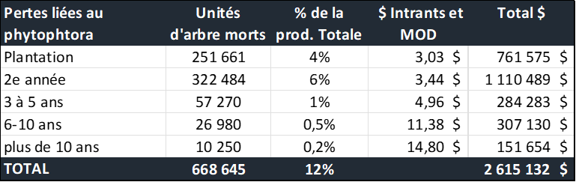
Coût des pertes (suite)
Ainsi, en fonction des pertes selon l’âge des arbres, les coûts engagés au niveau des intrants et de la main d’œuvre représentent plus de 2 600 000$.
À noter que ce montant ne tient pas compte des frais fixes (ex. assurances, amortissement des équipements).

Slide 14
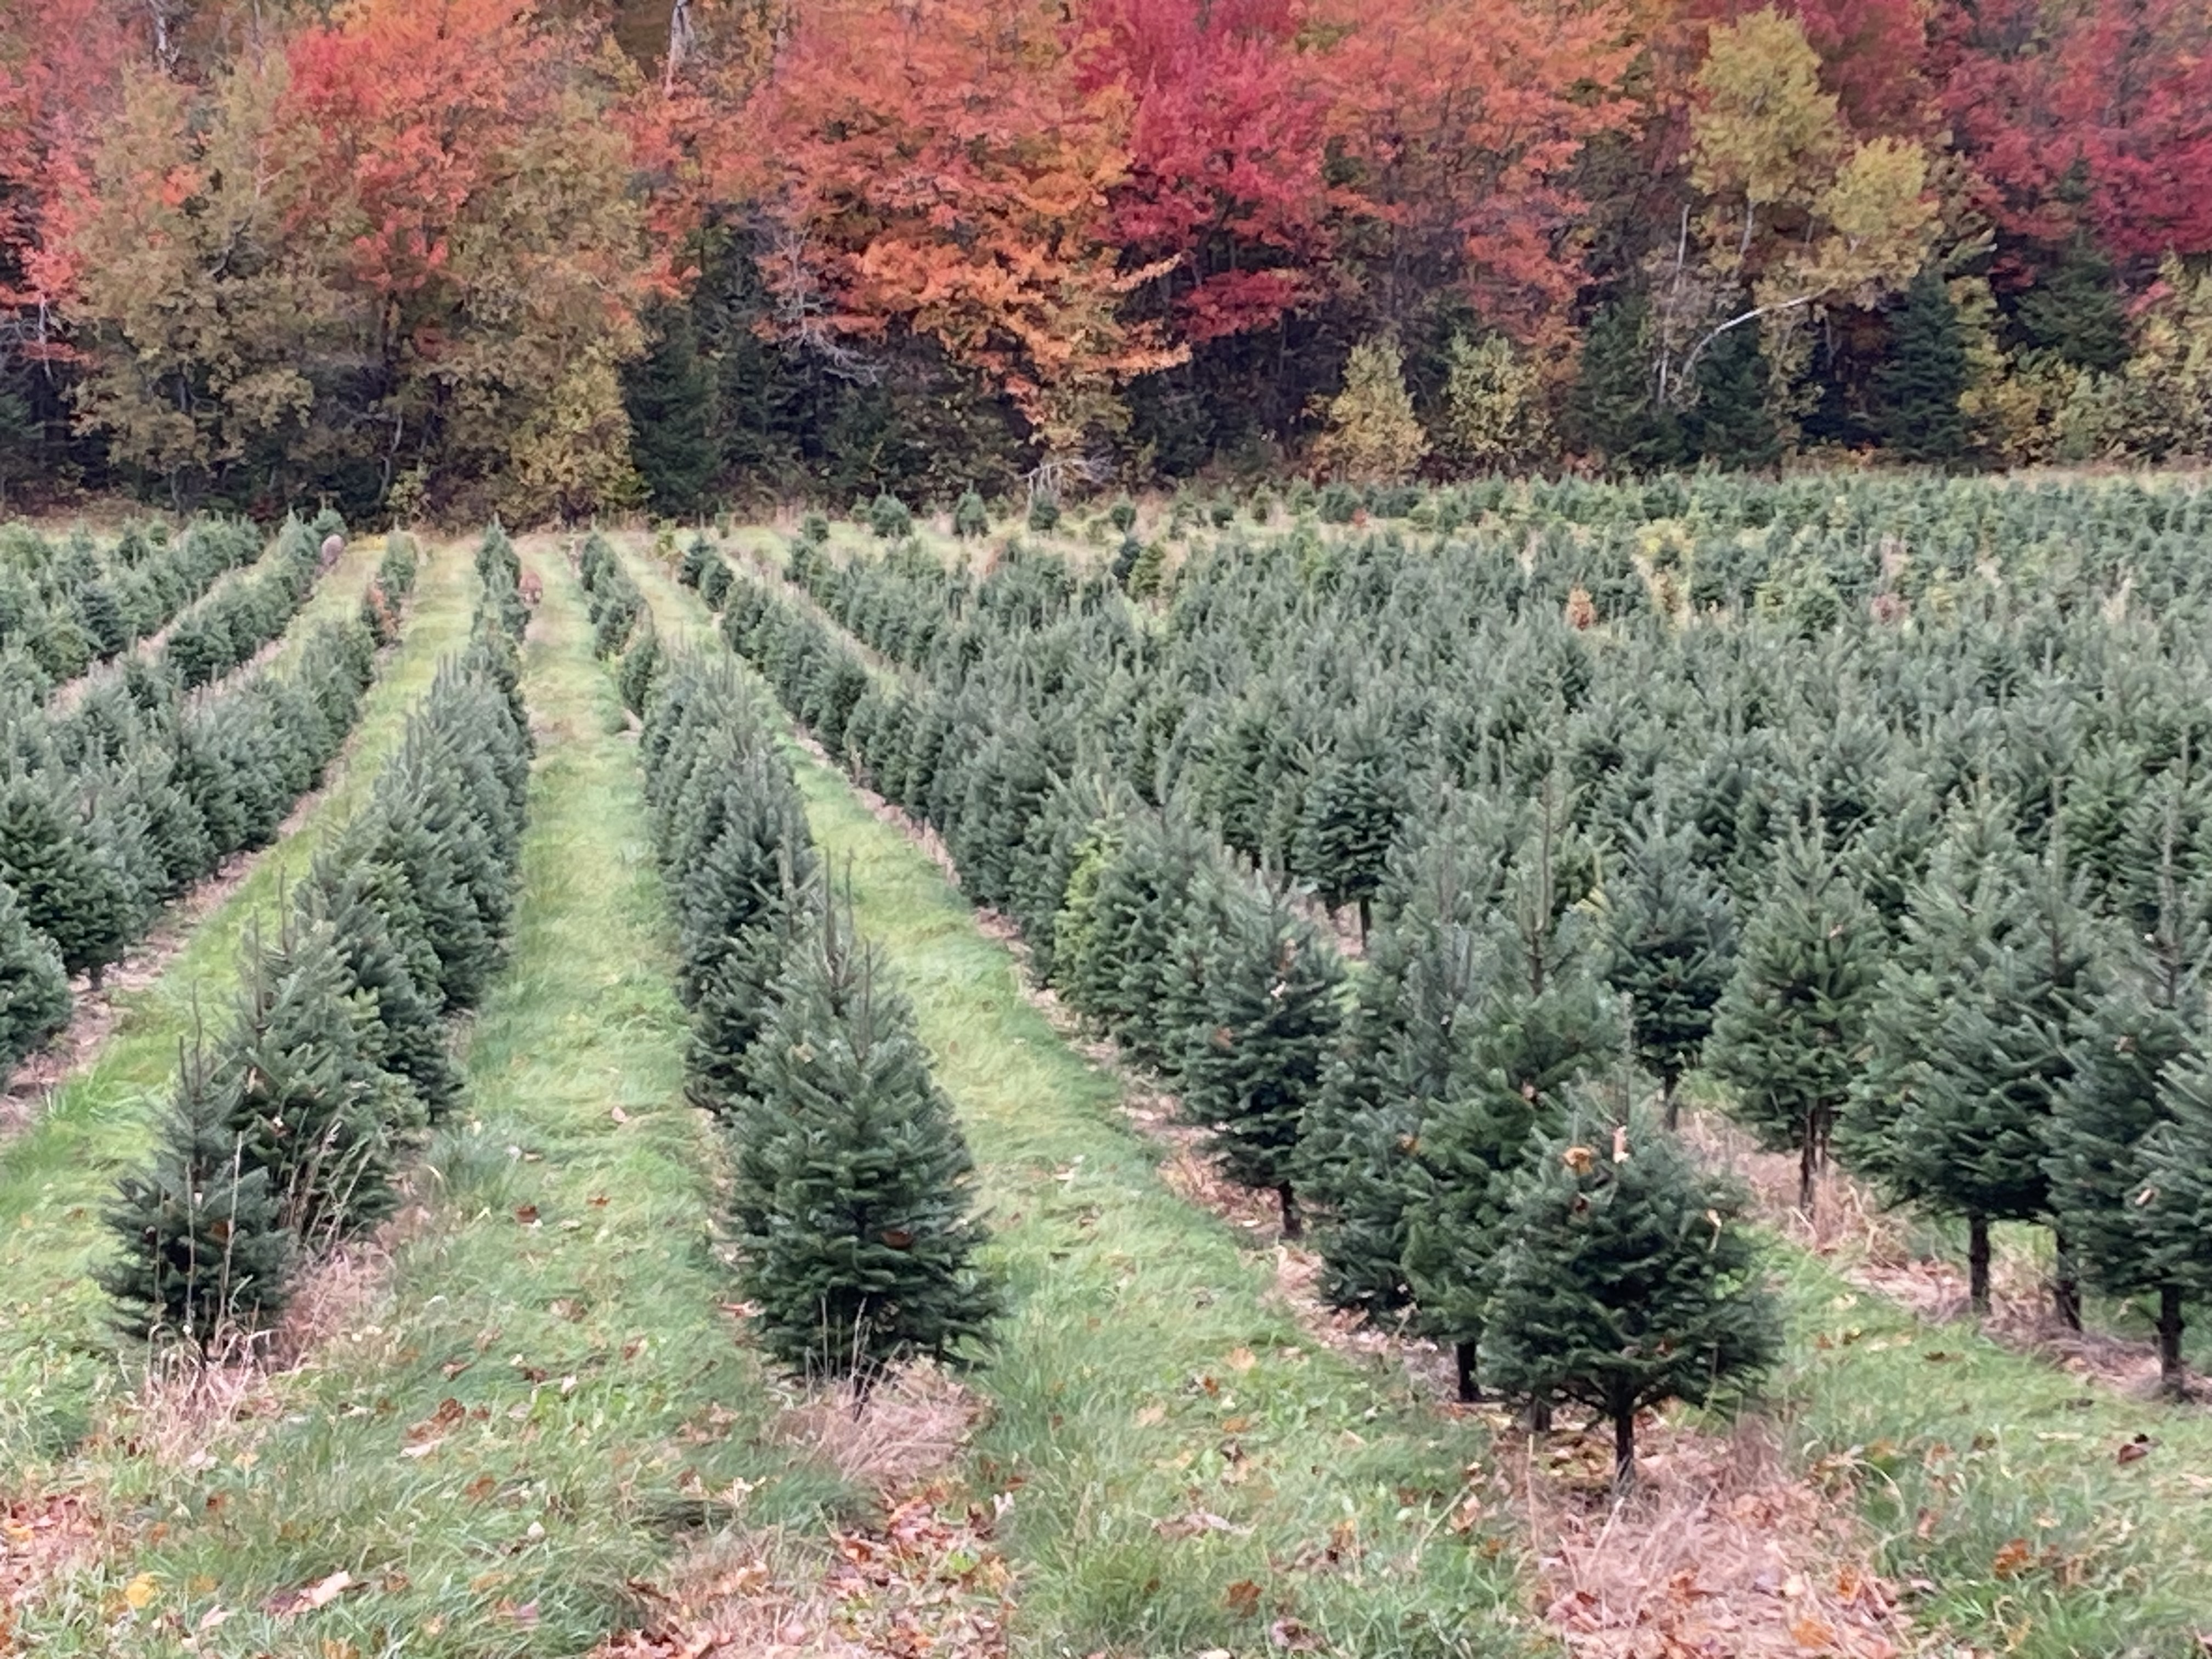
Pertes liées aux superficies contaminées
6 800 000$ par cycle de production (14 ans)

Slide 15
Comparaison avec sondage MAPAQ/APANQ
79% des répondants touchés (vs 74% dans le sondage MAPAQ/APANQ)
Résultats cohérents avec les tendances observées en 2024
Confirmation de l’ampleur du problème à l’échelle provinciale

Slide 16
Résumé des impacts financiers 2024
• Ventes non réalisées :
27 800 000 $
• Perte économique à la ferme:
2 600 000 $
• Superficies non replantables :
6 800 000 $

Slide 17
Conclusion
Maladie bien présente et persistante
Impacts financiers majeurs
Risque élevé pour la pérennité du secteur
Notes:
Finir note positive, prise en main, guide

